Slide 1
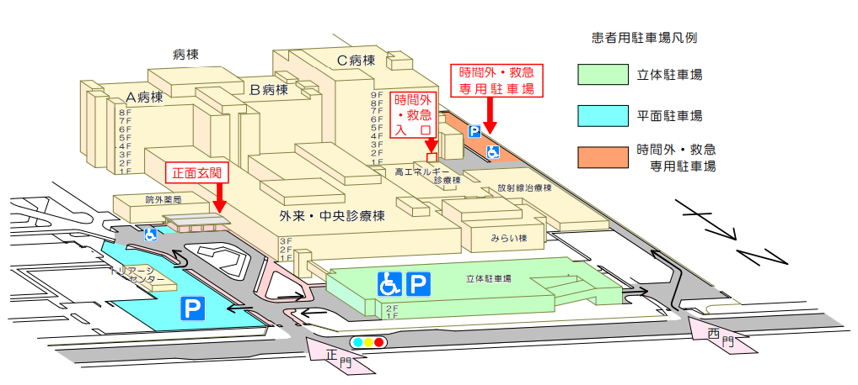
会場
（院外薬局2階 ゼブラ棟だんだん
カンファレンスルーム）
駐車場は平面駐車場又は立体駐車場をご利用下さい

